Slide 1


Estructuras de datos concurrentes
o Thread-Safe
Miguel Ángel Muñoz
Dumitru Nasco
Stelian Patru﻿t

Slide 2

Índice
Concepto.
Casos de Uso.
Tipos de Estructuras Concurrentes.
Ventajas y Desventajas.
Prueba de Conceptos.

Slide 3

Concepto.
¿Qué son las Estructuras de Datos Concurrentes o Thread-Safe?:
Son herramientas diseñadas para entornos donde múltiples tareas pueden trabajar al mismo tiempo. Se utilizan en programas con varios hilos de ejecución para asegurar que la manipulación de datos sea segura y sin problemas.
Para qué sirven
Estas estructuras gestionan datos compartidos entre diferentes hilos, garantizando que las operaciones de lectura y escritura se realicen de forma segura y coordinada. Evitan problemas como la corrupción de datos y bloqueos no deseados.

Slide 4
Concepto.
Incorporación en el framework
En Java, muchas de estas estructuras están integradas en el propio framework estándar, especialmente en el paquete java.util.concurrent. Esto significa que no es necesario usar librerías externas para acceder a estas herramientas; están listas para ser utilizadas en entornos multi-hilo.

Slide 5

Casos de Uso
Programación Multihilo: Para aplicaciones con múltiples hilos que acceden y modifican datos simultáneamente.
Programación Paralela: En entornos con varios procesadores o núcleos trabajando simultáneamente.
Entornos de Servidor: En aplicaciones de servidor con múltiples clientes realizando solicitudes al mismo tiempo.
Programación Asíncrona: En desarrollo de aplicaciones asíncronas con operaciones no bloqueantes en segundo plano.

Slide 6
Casos de Uso
Bases de Datos Concurrentes: Para sistemas de gestión de bases de datos con múltiples transacciones concurrentes.
Algoritmos de Sincronización: En situaciones que requieren implementar algoritmos para sincronizar el acceso a datos compartidos.
Caché Compartida: En entornos con caché compartida entre hilos para mantener consistencia.
Sistemas de Tiempo Real: En sistemas de tiempo real donde las operaciones deben ocurrir dentro de límites de tiempo estrictos.

Slide 7
Tipos de Estructuras Concurrentes
ConcurrentHashMap: Es una implementación de la interfaz Map que permite accesos y actualizaciones concurrentes de manera eficiente. A diferencia de Hashtable o Collections.synchronizedMap, ConcurrentHashMap no bloquea el mapa entero durante las operaciones.
ConcurrentNavigableMap: Es una interfaz que extiende NavigableMap para manejar operaciones en mapas que pueden ser accedidos y modificados concurrentemente. Una implementación común es ConcurrentSkipListMap.

Slide 8
Tipos de Estructuras Concurrentes
ConcurrentLinkedQueue: Implementa la interfaz Queue y está diseñada para realizar operaciones de inserción, extracción y acceso concurrente de manera eficiente.
ConcurrentLinkedDeque: Similar a ConcurrentLinkedQueue, pero implementa la interfaz Deque, lo que permite realizar inserciones y extracciones en ambos extremos de la cola de manera concurrente.
CopyOnWriteArrayList: Se trata de una variante de ArrayList en la que todas las operaciones de modificación (como añadir, establecer y eliminar) se llevan a cabo creando y reemplazando el ArrayList subyacente. Esta característica la hace altamente eficiente en escenarios con numerosas iteraciones y pocas modificaciones.

Slide 9


Ventajas y Desventajas
Ventajas
Desventajas
Mejora la eficiencia al permitir que múltiples hilos realicen operaciones simultáneamente.
Evita condiciones de carrera y garantiza la coherencia de los datos compartidos.
Proporciona un mecanismo seguro para trabajar con estructuras de datos en entornos concurrentes.
Puede haber un costo de rendimiento asociado debido a la sincronización necesaria para garantizar la consistencia.
Algunas operaciones pueden volverse más complejas debido a la necesidad de gestionar la concurrencia.

Slide 10
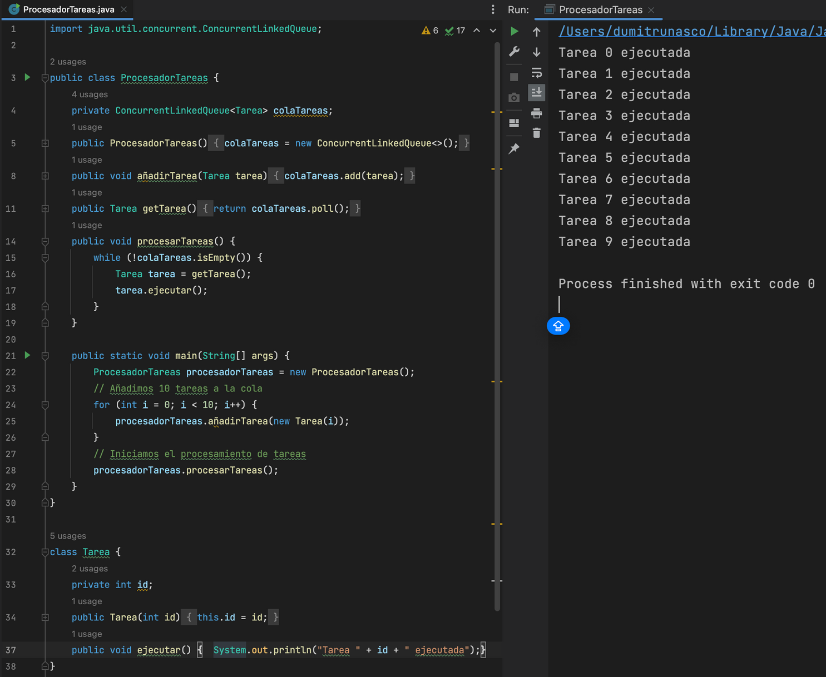
Prueba de Conceptos
ConcurrentLinkedQueue
Este código Java utiliza ConcurrentLinkedQueue para manejar una cola de tareas en la clase ProcesadorTareas. La cola, colaTareas, almacena objetos Tarea. Se pueden añadir tareas a la cola con el método añadirTarea y se retira la siguiente tarea para procesarla con el método getTarea, que usa poll() para obtener y eliminar la cabeza de la cola. El método procesarTareas procesa todas las tareas en la cola, llamando a ejecutar de cada Tarea, que imprime un mensaje. En el main, se crean y añaden diez tareas a la cola y luego se procesan. Este código demuestra un uso práctico de ConcurrentLinkedQueue para gestionar y procesar tareas de forma eficiente en un programa Java.

Slide 11
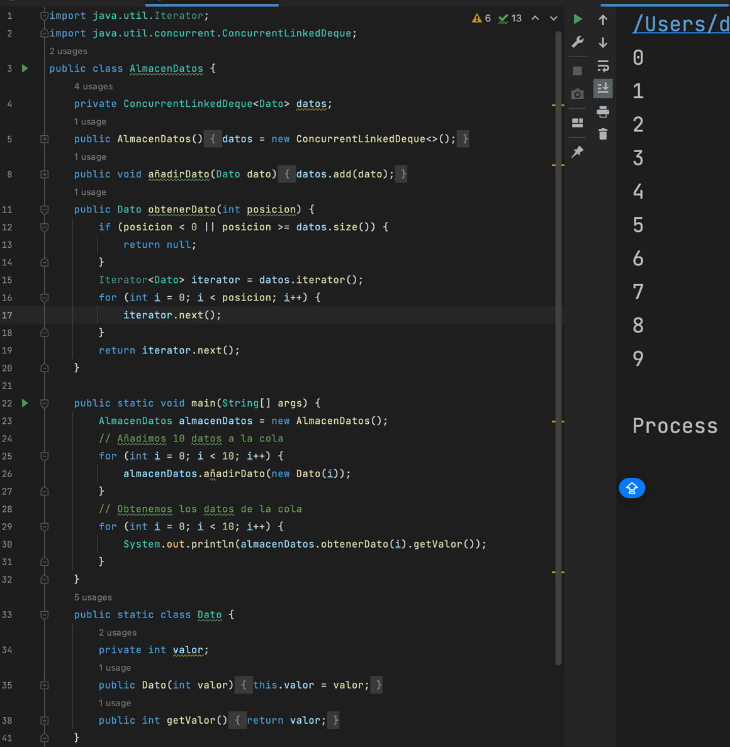
Prueba de Conceptos
ConcurrentLinkedDeque
El código en Java define una clase AlmacenDatos que usa una cola doblemente enlazada concurrente (ConcurrentLinkedDeque) para almacenar y gestionar objetos de tipo Dato. Permite añadir elementos a la cola y obtener un elemento de una posición específica. En el método main, se crea una instancia de AlmacenDatos, se añaden diez objetos Dato con valores enteros del 0 al 9, y luego se recupera y muestra el valor de cada objeto Dato. Este código sirve como ejemplo de cómo manejar una estructura de datos concurrente en un programa Java.

Slide 12
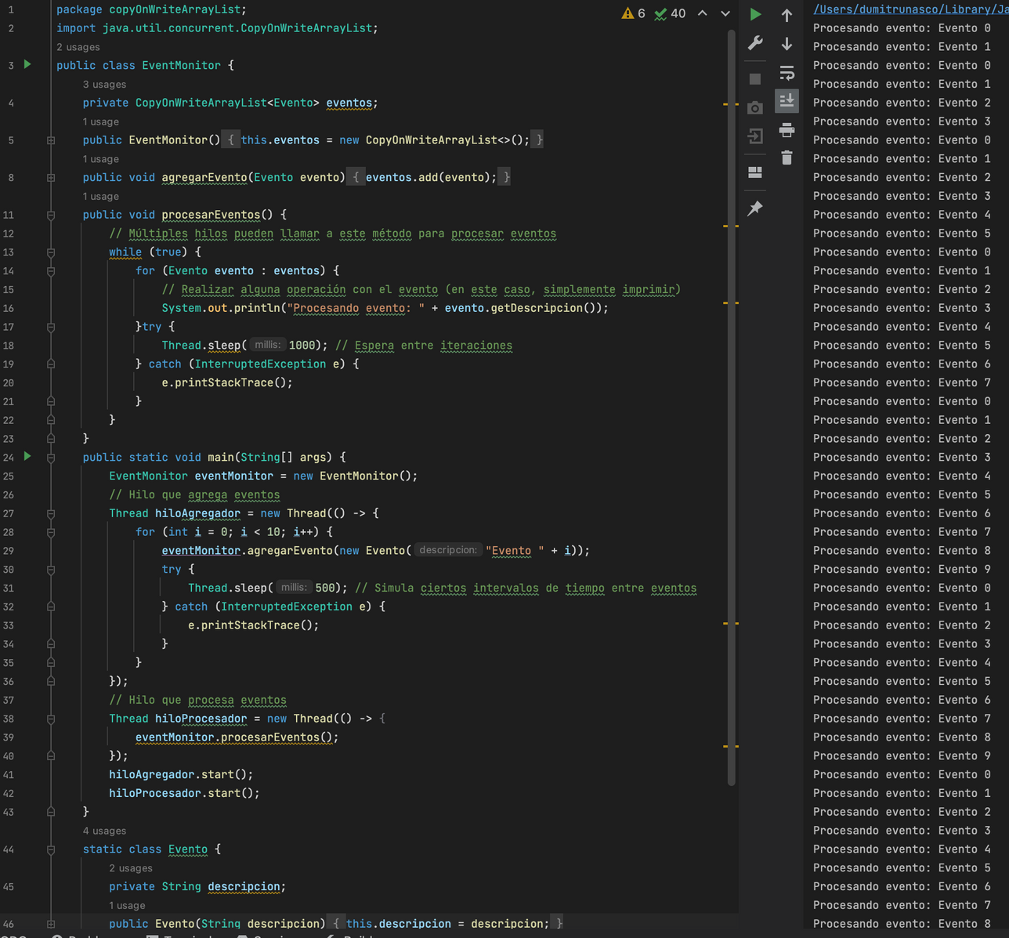
Prueba de Conceptos
CopyOnWriteArrayList
Este código en Java utiliza CopyOnWriteArrayList para gestionar una lista de eventos de forma segura en un entorno multihilo. La lista se modifica con el método agregarEvento, que añade nuevos eventos. Un hilo continuamente procesa los eventos en la lista, imprimiendo su descripción. Gracias a CopyOnWriteArrayList, las modificaciones de la lista durante la iteración no causan errores de concurrencia, lo que hace que este enfoque sea ideal para situaciones donde se espera que múltiples hilos lean y modifiquen la lista simultáneamente.

Slide 13
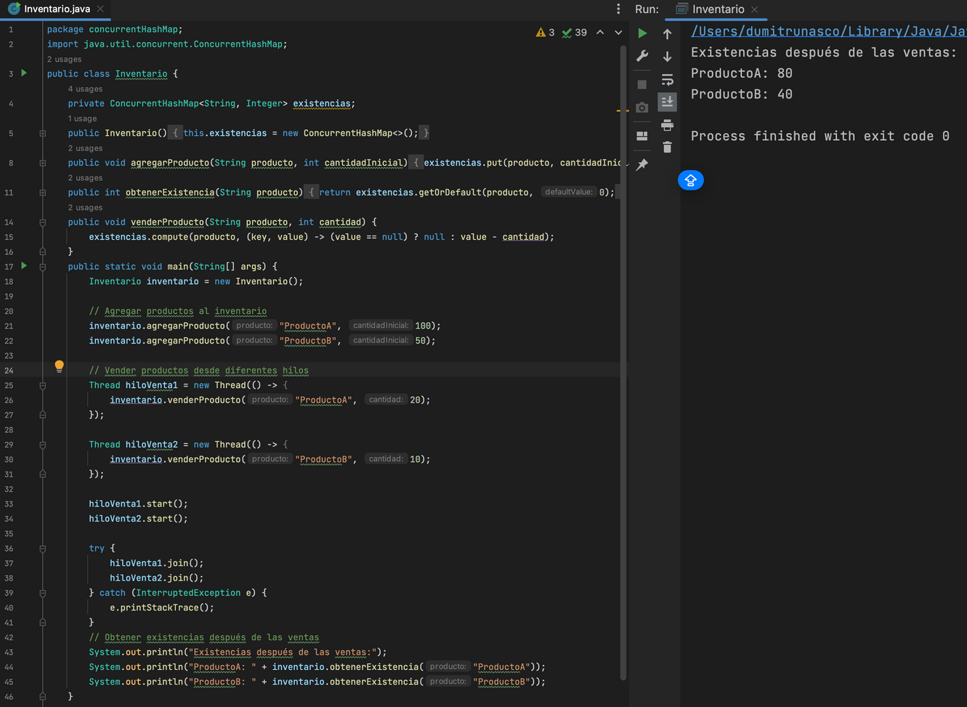
Prueba de Conceptos
ConcurrentHashMap
Este código Java utiliza ConcurrentHashMap para manejar un inventario de productos en un entorno multihilo. Permite añadir productos con cantidades iniciales, consultar existencias y realizar ventas, reduciendo automáticamente las existencias de los productos. Se demuestra su uso en un escenario multihilo, donde dos hilos realizan ventas simultáneamente. La clave del código es el uso de ConcurrentHashMap para garantizar que las operaciones sobre el inventario sean seguras y eficientes, evitando problemas de concurrencia como condiciones de carrera.

Slide 14
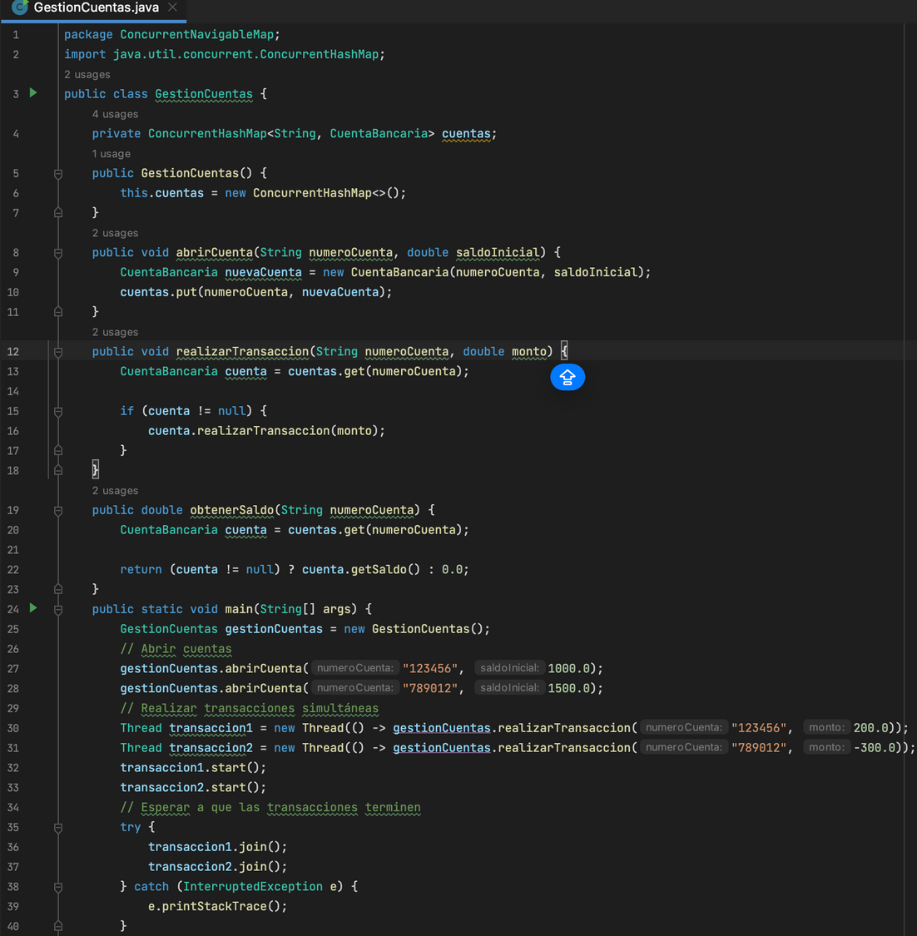
Prueba de Conceptos
ConcurrentNavigableMap
ConcurrentNavigableMap en Java es una implementación de mapa para operaciones seguras en entornos concurrentes, ideal para manipulación simultánea de datos ordenados, sin bloqueos adicionales. Su eficiencia se basa en operaciones atómicas y lecturas rápidas. Aunque permite iteración segura, no garantiza reflejar cambios en tiempo real. Es una elección robusta para manipulación concurrente de datos ordenados en entornos con múltiples hilos.

Slide 15
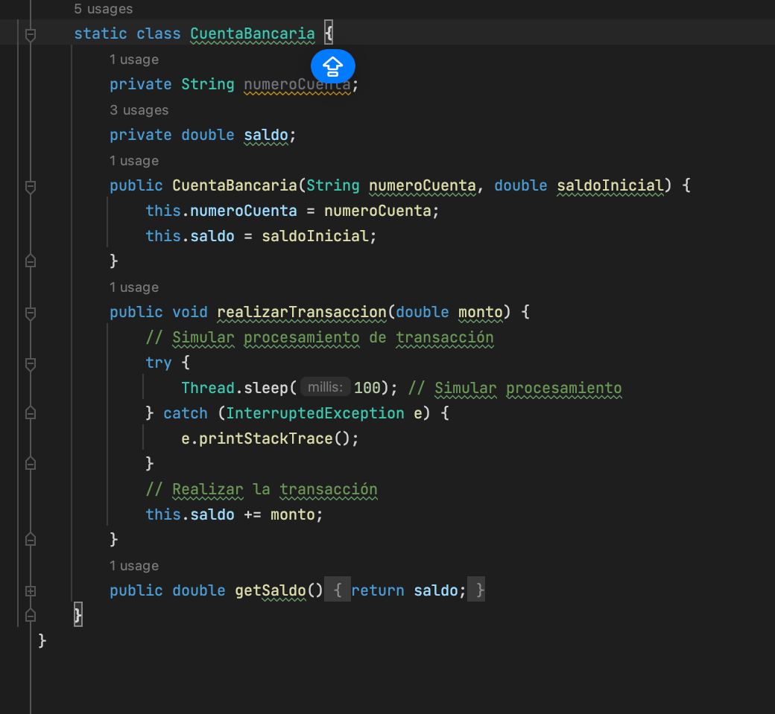
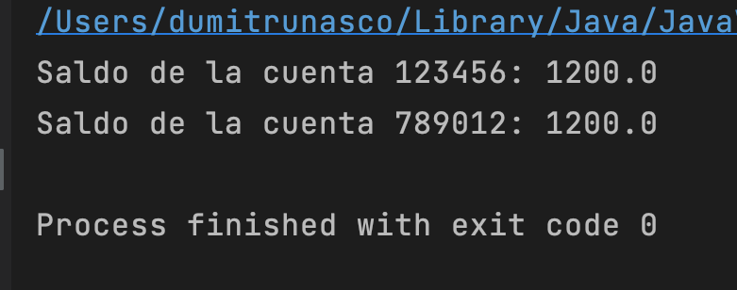
Prueba de Conceptos
ConcurrentNavigableMap

